Slide 1

Vanguard games
Gemaakt door: João Jubitana

Slide 2
Inhouds opgave
Marketing en games van het bedrijf
Locaties en diensten
Geschiedenis
Actief?

Slide 3
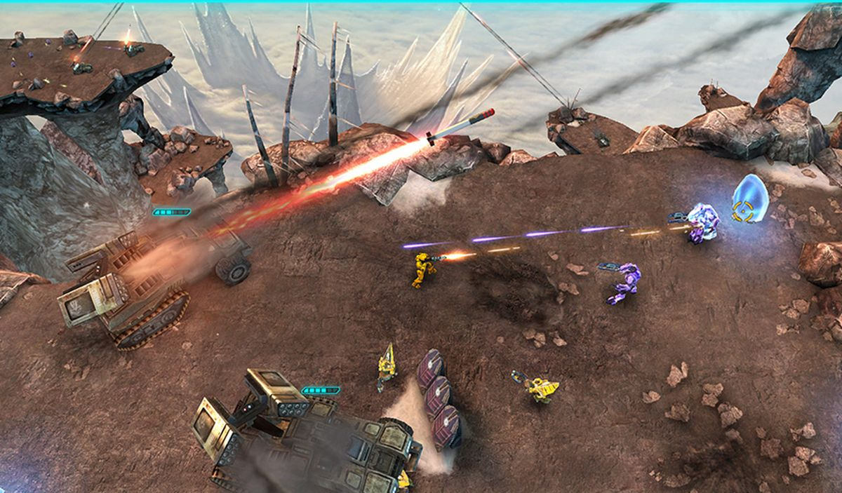
Marketing en games van het bedrijf
Doelgroep
Welke games hebben ze uitgebracht
Type games
Bullet hell games
Twin shooters
Verschil tussen bullet hell en twin shooters

Slide 4

Locaties en Diensten
Locaties
Activiteiten
Partners

Slide 5
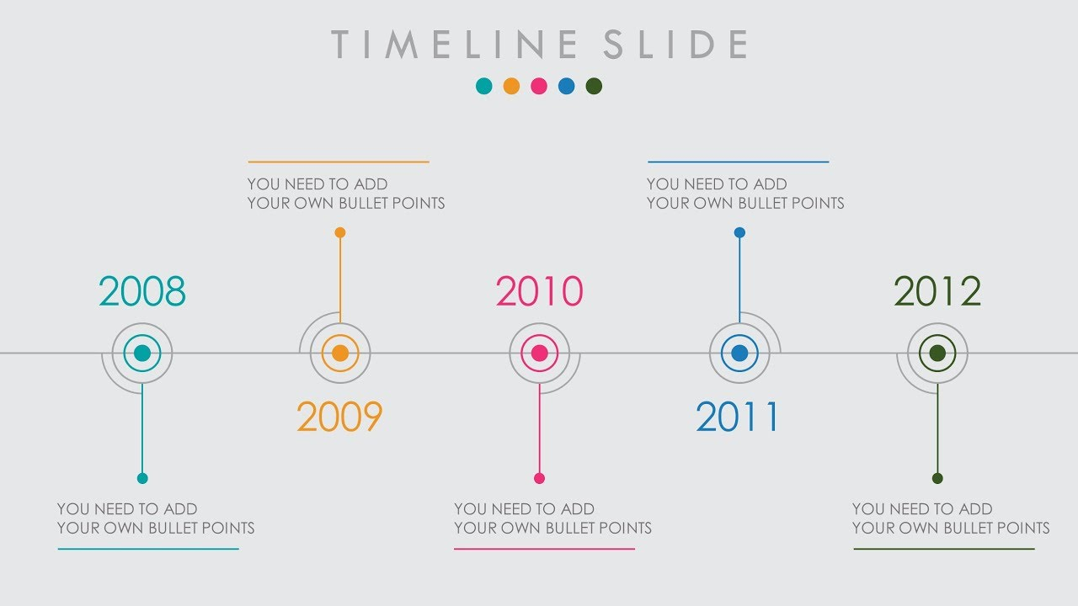
geschiedenis
Website archive
Het begin
Hun eerste game
2012 greed corp
2014 spartan assault
2015 spartan strike
Laatste update?

Slide 6
Actief?
Na de laatste?
Wat ik denk ervan
Zou ik hier stage lopen of werken?
Vragen?

